Slide 1
Тақырыбы:Нәруыз денатурациясы және ренатурациясы
10сынып

Slide 2

Оқу мақсаты
10.4.1.5 Түрлі жағдайлардың нәруыздар құрылымына әсерін зерттеу
Бағалау критерийі
10.4.1.5 Түрлі жағдайлардың нәруыздар құрылымына әсерін зерттейді
<number>

Slide 3
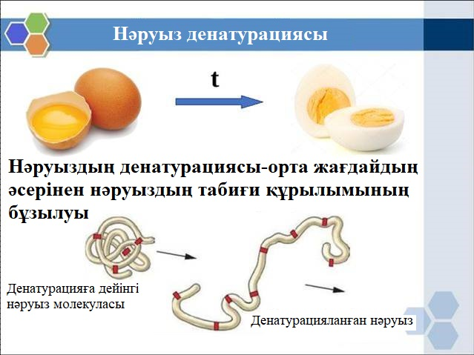
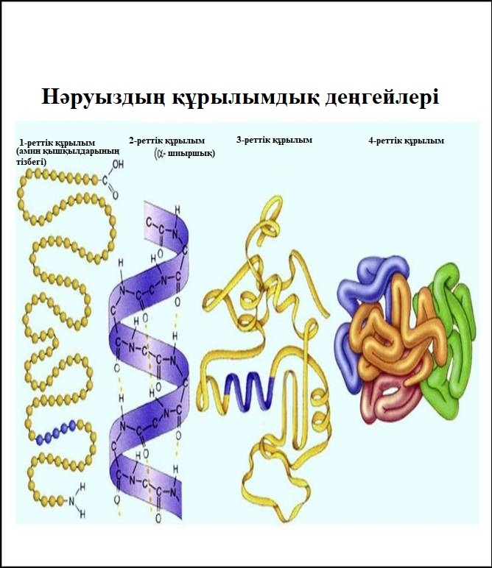
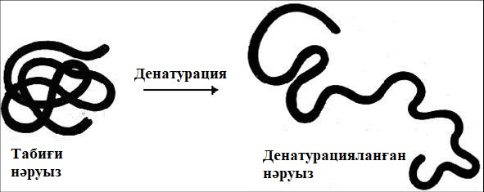
Денатурация
Нәруыз молекуласының бұзылу үдерісі
Себебі
Нәруызға әсер етуші кинетикалық энергия атомдардың вибрациясын тудырады
Нәруыздардың екінші және үшінші реттік құрылымдарына жауапты байланыстар (сутектік, дисульфид көпіршесі, т.б.) әлсіз болғандықтан, оңай үзілуі
<number>

Slide 4
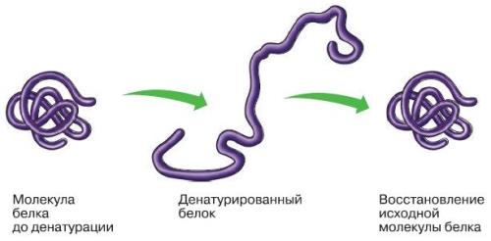
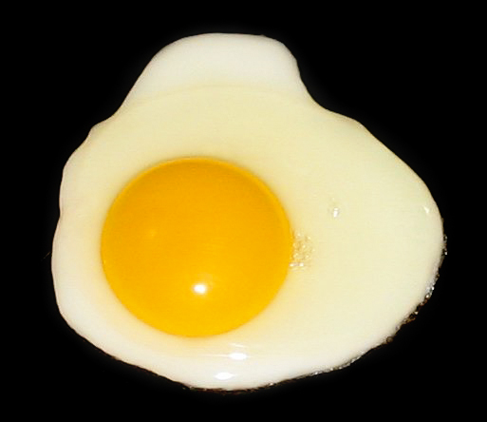
Денатурацияның пайда болуы
60 градус температурадан жоғары жағдай
Жоғары қысым
Күшті қышқылдың немесе сілтінің әсері
Күшті механикалық діріл
Ауыр металдар
тұздары (сынап, қорғасын,
кадмий)
Иондаушы радиация
<number>

Slide 5
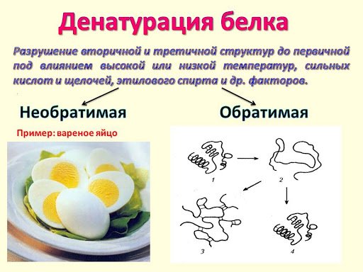
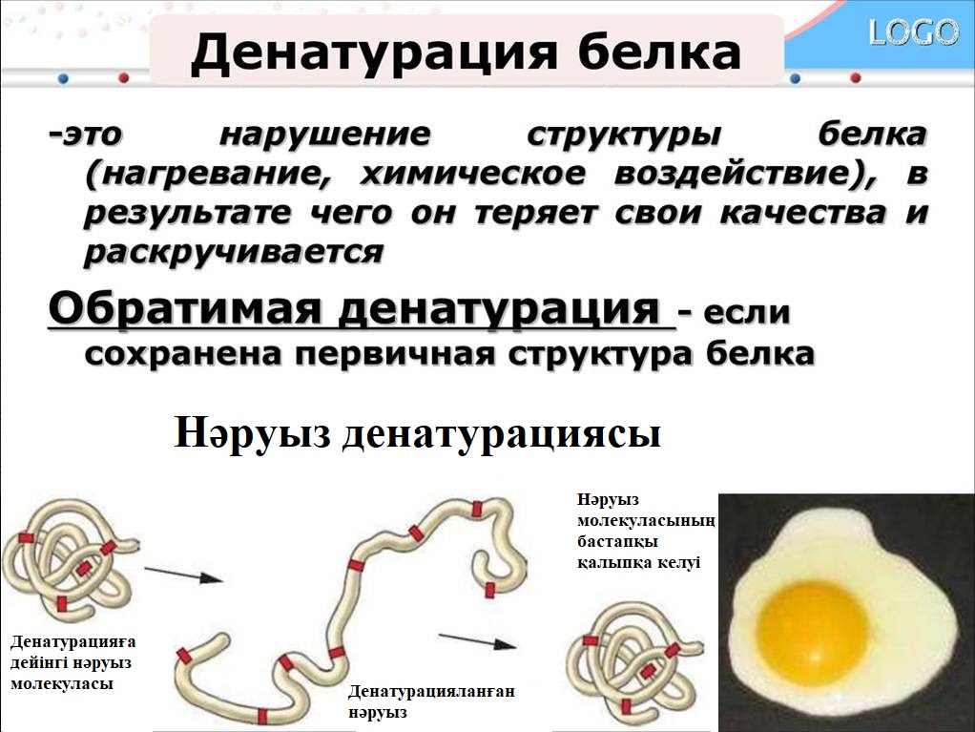
Денатурацияның түрлері
Нәруыз денатурациясы
Қайтымсыз
Қайтымды
Қайтымды денатурация – бұл нәруыздың бірінші реттік құрылымының сақталуы, нәруыз құрылымдарының қалпына келу үдерісі.
Қайтымсыз денатурация – егер нәруыздың бірінші реттік құрылымы бұзылған жағдайда, құрылым қайта қалпына келмейтін үдеріс
<number>

Slide 6
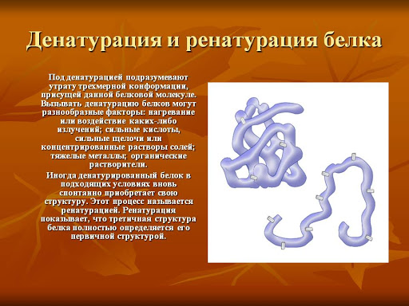
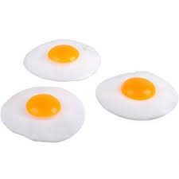
Денатурацияланған нәруыздарға тән өзгерістер
молекула конформациясының өзгеруі
1
молекула зарядының өзгеруі
протеолитикалық фермерттер әрекетіне төзімділіктің төмендеуі
суда ерігіштіктің кемуі;
биологиялық белсенділіктің жоғалуы.
<number>

Slide 7
Нәруыз денатурациясының қолданылуы
Нәруыз денатурациясының қолданылуы
дезинфекция жасау және санитарлық өңдеуде
қандағы нәруыздық емес заттарды анықтауда
ауыр металдардың тұздарымен уланғанда
емдеу және алдын алуда; (емдеу үшін сүт немесе жұмыртқа нәруызы пайдаланылады);
қан плазмасындағы нәруыздарды тұндыруда
нәруыздық дәрілік заттарды өндіруде
<number>

Slide 8
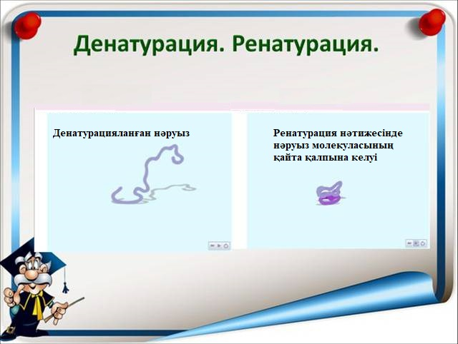
Ренатурация
Ренатурация-
Табиғи қасиетін жойған биополимердің (мысалы нәруыз немесе нуклеид кышкылдарының) қайта қалпына келуі.
<number>

Slide 9
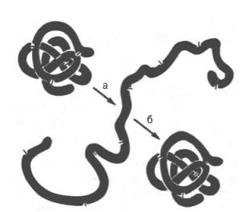
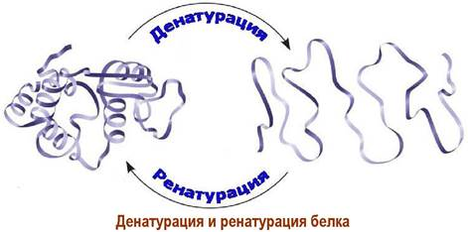
Қалпына келу -ренатурация үдерісінің жүру жағдайы
Нәруыз ренатурациясының үдерісінің жүруі
бірінші реттік құрылымы бұзылмаса
амин қышқылдары арасында пептидтік байланыс сақталса
<number>

Slide 10
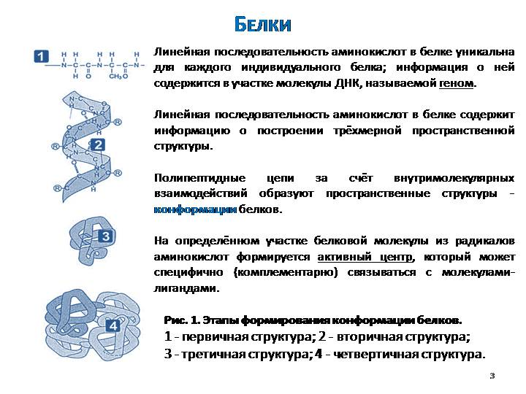
Ренатурацияда реттілік пен жинақылық орнына келу себебі
1-реттік құрылым
2-реттік құрылым
3-реттік құрылым
4-реттік құрылым
аминқышқыл қалдықтары
арасында бұрынғыдай
байланыстар пайда болады;
биополимерлердің екінші және үшінші сатылы құрамдары қайтадан орнына келеді
бұл жағдайда сутектік байланыстар қайта құрылады
ренатурацияның дұрыс жүруі молекуланың бірінші сатылы құрамына байланысты
<number>

Slide 11
Тапсырма №1 Кестені толтыру
Денатурация | Ренатурация
1. 2. 3. | 1. 2. 3.
Дескриптор:
Түрлі жағдайларда нәруыздар құрылымының өзгеру себебін зерттейді
<number>

Slide 12
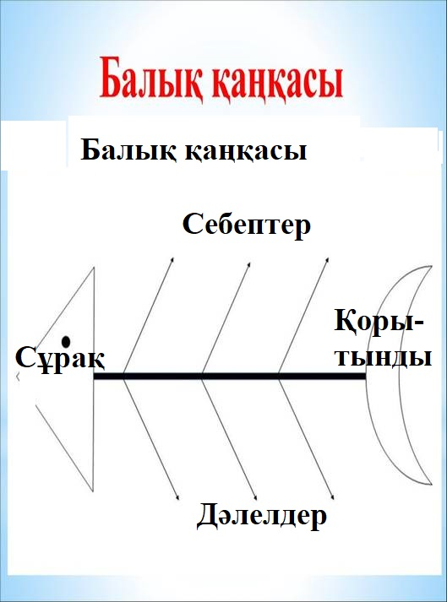
Тапсырма №2
Денатурациялық үдерістердің жүру себебі? Сұрақты дәлелдеу
Сұрақ: Денатурациялық үдерістердің жүру себебі? Дәлелдері: 1. Денатурацияланған нәруыздарға тән өзгерістердің біреуін ата: Себептері: 1. Қорытынды:
Дескриптор
Түрлі жағдайлардың нәруыздар құрылымына әсерін дәлелдейді
<number>

Slide 13
Бекіту.Тапсырма №3 Биологиялық диктант
1. Денатурацияның түрлері ......... және .......... болады. 2.Ренатурацияда реттілік пен жинақылық орнына келу себебі,...........қалдықтары арасында бұрынғыдай байланыстар пайда болады. 3. Денатурацияланған нәруыздарға тән өзгерістер ........ ерігіштіктің кемуі; 4. Ренатурацияның дұрыс жүруі молекуланың .......... сатылы құрамына байланысты.
Дескриптор: Түрлі жағдайлардың нәруыздар құрылымына әсерін біледі
<number>

Slide 14
Сабақты қорытындылау
+ - таңбаларын қолданып өз өзіңізді бағалаңыз. Бүгінгі сабақта:
 | + -
Мен ................. білдім
Мен ................. анықтадым
Мен ................. түсіндім
Мен ................. зерттедім
<number>
<number>

